Slide 1
Audiência Pública do PL 2524/2022
Economia Circular do Plástico
11/10/2023
Adalberto Maluf
Secretário Nacional de Meio Ambiente Urbano
e Qualidade Ambiental
Ministério do Meio Ambiente e Mudança do Clima

Slide 2
Política Nacional de Resíduos Sólidos
Lei nº 12.305/2010 em Resumo
Hierarquia da Gestão de Resíduos - Ordem de Prioridade
Não geração
Redução
Reutilização
Reciclagem
Tratamento dos RESÍDUOS SÓLIDOS
Disposição final ambientalmente adequada dos REJEITOS
Princípios e Objetivos
Poluidor pagador e protetor recebedor
Visão sistêmica
Instrumentos
Planos
Sistemas de informação
Atores-chave
União
Estados
Cooperação
Responsabilidade compartilhada
Gestão integrada
Coleta seletiva
Educação ambiental
Incentivos
Municípios e consórcios
Setor empresarial
Catadores
Comunidade
Valor do resíduo
Acordos setoriais
Logística reversa

Slide 3
Reconstrução da agenda de catadores
Fortalecimento da coleta seletiva com a inclusão socioprodutiva dos catadores de materiais recicláveis.
Decreto n° 11.414/2023
Institui o Programa Diogo de Sant’Ana Pró-Catadoras e Pró-Catadores para a Reciclagem Popular e o Comitê Interministerial para Inclusão Socioeconômica de Catadoras e Catadores de Materiais Reutilizáveis e Recicláveis.

Slide 4
Regulamentações do Decreto nº 11.413/23
Portaria estabelecendo os critérios para cadastramento e habilitação de entidades gestoras, a forma de envio dos dados do ao MMA, os parâmetros a serem observados pelas entidades gestoras de sistemas de logísticas reversa de embalagens em geral no desempenho de suas atribuições;
e que torna pública a abertura de processo de cadastramento de interessados em exercer atividade de entidades gestoras, no âmbito dos sistemas de logística reversa de que trata o art. 33 da Lei nº 12.305/2010.
Em tramitação para audiência pública

Slide 5
Regulamentações do Decreto nº 11.413/23
Portaria estabelecendo os critérios para habilitação dos verificadores de resultado e chamamento público visando ao cadastramento dessas entidades, no âmbito dos sistemas de logística reversa de que trata o art. 33 da Lei nº 12.305, de 2 de agosto de 2010, consoante previsão do art. 27, inciso V, e art. 28, caput, do Decreto nº 11.413, de 13 de fevereiro de 2023.
Em tramitação para audiência pública

Slide 6
Decreto de logística reversa de embalagens plásticas
Após realização de consulta pública com 3.475 contribuições em 2022, o decreto foi revisado esse ano, está final de consultas aos ministérios e passará por uma audiência pública para apresentação do texto final.
Em tramitação para audiência pública

Slide 7
Lei de Incentivo à Reciclagem
Incentivo a projetos de reciclagem por meio da dedução de parte do imposto de renda de pessoas físicas e jurídicas do valor destinado à projetos previamente aprovados pelo Ministério do Meio Ambiente e Mudança do Clima, destinados à cadeia da reciclagem; e
Constituição dos Fundos de Investimento para Projetos de Reciclagem (Prorecicle).
Logística Reversa;
Comissão Nacional de Incentivo à Reciclagem (CNIR); e
Edital de chamamento.
Regulamentação (Decreto) em tramitação

Slide 8
Política Nacional da Economia Circular
O Governo Federal está elaborando uma Política de Economia Circular, como um dos eixos do Plano de Transformação Ecológica, com envolvimento de vários órgãos como o MDIC, MMA, MCID, MF, SGP e outros, além do apoio do PNUMA e Fundação Ellen MacArthur.
O Brasil aceitou o convite para entrar na Coalizão de Economia Circular para América Latina e o Caribe, organização formada em 2021 que reúne outros 16 países, como México, Argentina, Chile e Colômbia, comprometidos com a construção de um futuro mais sustentável na região.
O modelo figura entre os objetivos da política de neoindustrialização e está presente no Plano Plurianual de 2024-2027 como uma das estratégias de mitigação do aquecimento global.

Slide 9
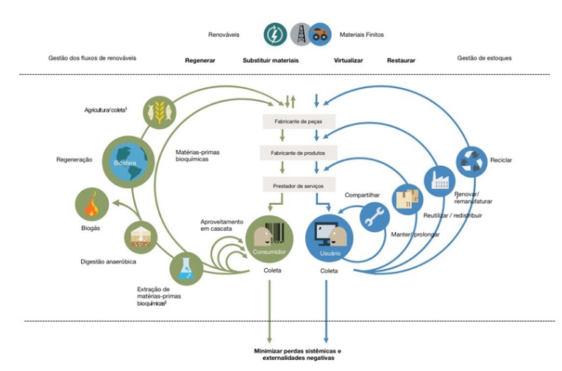
Economia Circular
Os 3 princípios da economia circular:
eliminar a poluição
circular materiais e resíduos, e
regenerar a natureza
Fonte: Fundação Ellen MacArthur

Slide 10
Economia Circular
OBJETIVO 1
ESTIMULAR O DESIGN PARA A ECONOMIA CIRCULAR
5 Objetivos universais de políticas públicas de economia circular
OBJETIVO 2
GERENCIAR RECURSOS PARA PRESERVAR O VALOR
OBJETIVO 5
COLABORAR PARA A MUDANÇA DO SISTEMA
OBJETIVO 4
INVESTIR EM INOVAÇÃO E INFRAESTRUTURA
OBJETIVO 3
CRIAR AS CONDIÇÕES ECONÔMICAS PARA A TRANSIÇÃO
Fonte: Universal Circular Economy Policy Goals - adaptado

Slide 11
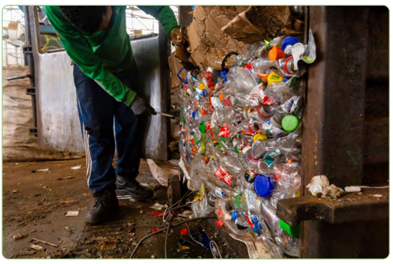
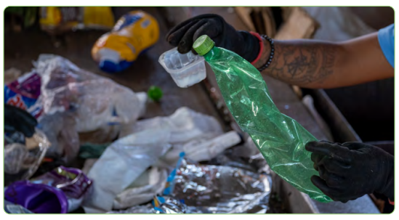
Prioridades e Regulamentações
Hierarquia na Gestão dos Resíduos (Criação de Política Nacional de Economia Circular – Um dos eixos do Plano de Transformação Ecológica).
Inserção socioprodutiva dos catadores de materiais reciclados (CIISC e Plano de Ações para os Catadores).
Algumas regulamentações encontram-se em fase final de ajustes e vão dar ainda mais transparência e eficiência para os sistemas de logística reversa visando garantir o pagamento pelos serviços dos catadores.
Fonte: Anuário da Reciclagem, 2022

Slide 12
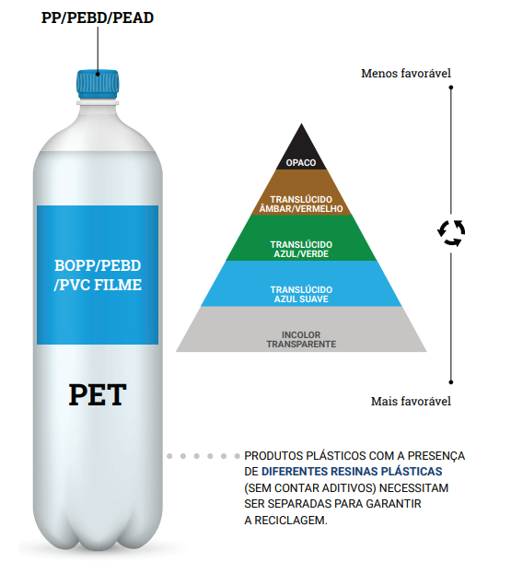
Fatores que afetam a reciclagem
Tipo de resina e suas aplicações
Tamanho, cor e formato
Rótulos e Adesivos
Contaminação: líquidos, alimentos, oxi, mistura
Aditivos: toxinas
Infraestrutura disponível
Fatores econômicos
Fonte: PNUMA

Slide 13
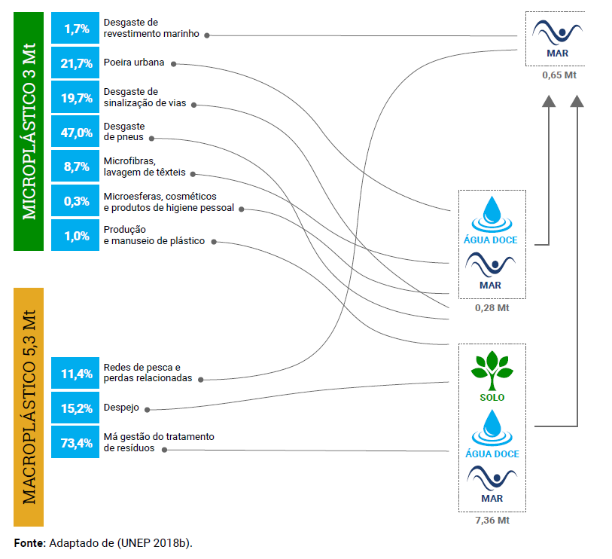
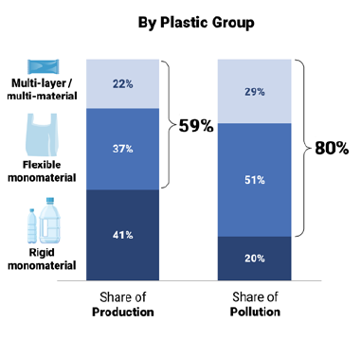
Flexíveis/Moles poluem mais
De onde e para onde vai o plástico que vaza?
Produção versus Poluição, por tipo de plástico
Multicamada
multimaterial
Flexível
monomaterial
Rígido monomaterial
Participação na produção
Participação na poluição

Slide 14
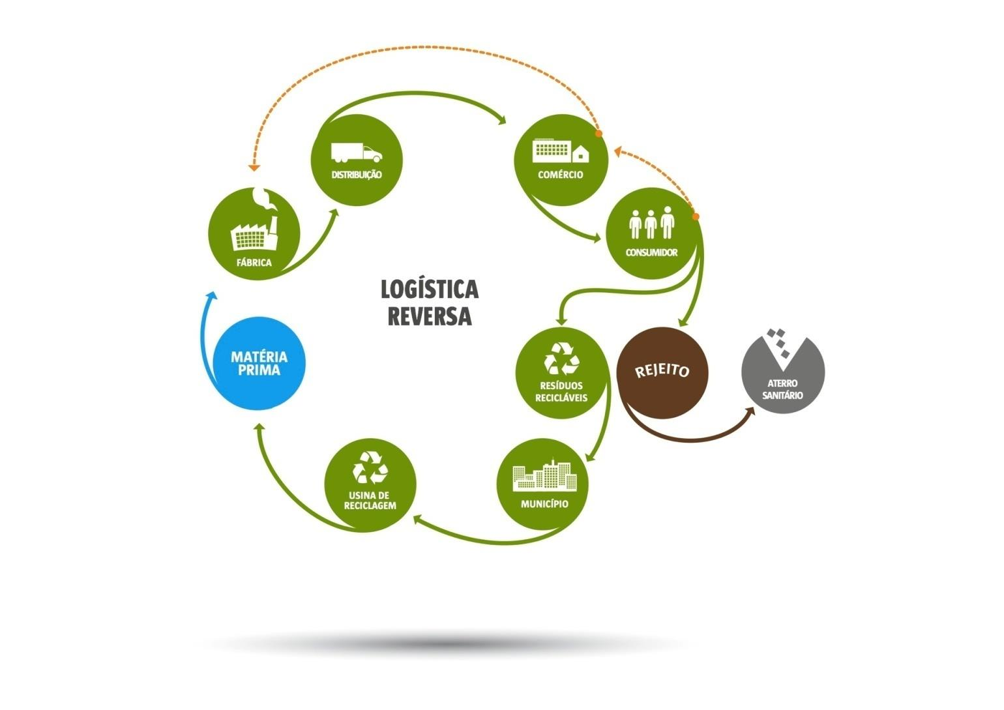
Logística Reversa
Instrumento da Política Nacional de Resíduos Sólidos por meio do qual o produto, seus resíduos e embalagens retornam para a cadeia produtiva após o seu descarte pelo consumidor.

Slide 15
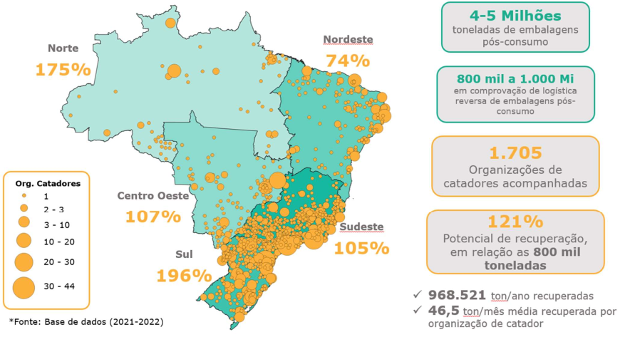
Resultados da cadeia de embalagens em geral, 2022
Panorama
Existem hoje no Brasil entre 2.100 e 2.200 organizações de catadores, segundo levantamento do MNCR e ANCAT.
Até o final de 2022 eram 1.705 (nem todas formalizadas), as quais possuem uma capacidade operacional média de 46 toneladas por mês.
Fonte: MNCR e ANCAT em apresentações ao MMA, agosto/2022

Slide 16
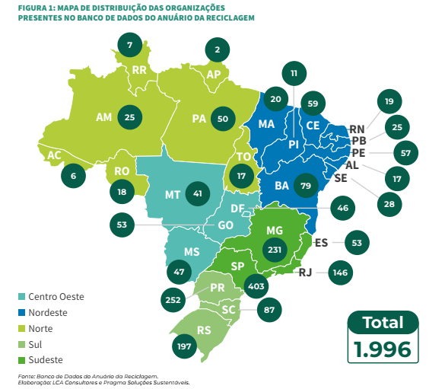
Dados da mesma ordem de grandeza foram apresentados pelo Anuário da Reciclagem 2022
Panorama

Slide 17
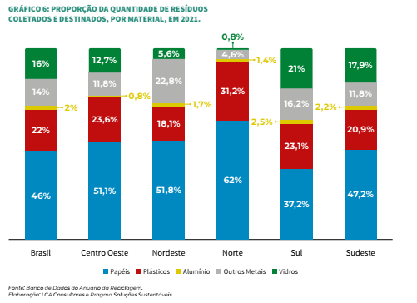
Representatividade do plástico
O Anuário da Reciclagem 2022 analisa dados das organizações de catadores, apresenta-se a proporção da quantidade de material coletado e destinado por tipo e por região do país.
O plástico representa, em média, 22% do material recuperado.

Slide 18
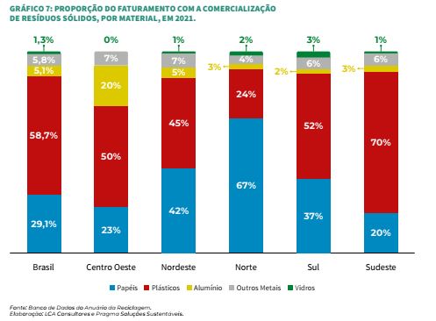
Representatividade do plástico
Por outro lado, o mesmo levantamento aponta que o plástico, que representa apenas 22% em massa do material recuperado, corresponde a quase 59% do faturamento com a sua comercialização, chegando a 70% na região sudeste.

Slide 19
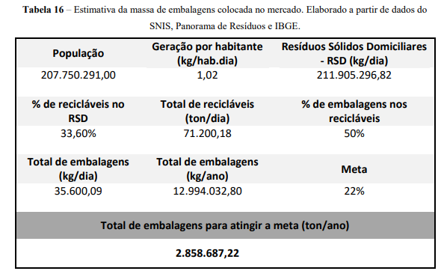
Resultados da cadeia de embalagens em geral, 2022
Panorama
Já a geração de material reciclável, segundo dados do IBGE e do SNIS, fica em torno de 13 milhões de toneladas no ano.
A meta pactuada é de 22% do material colocado no mercado pelos fabricantes, importadores e distribuidores.
Para o atingimento da meta seria necessário recuperar 2,9 milhões de toneladas.
Fonte: Central de Custódia em seu relatório anual, agosto/2022

Slide 20
Resultados da cadeia de embalagens em geral, 2022
Relatórios das entidades gestoras recebidos entre 28/07/2023 e 02/08/2023, em atendimento ao Decreto nº 11.413/2023.
Analisados e aprovados ou aprovados com ressalva no início de outubro/2023.
Análise realizada com base no conteúdo mínimo previsto no acordo setorial de 25/11/2015 (vigente), com meta de 22% de recuperação.
Achados: Documentos sem padronização, necessitando de mais de uma análise do MMA para aprovação e reforçando a necessidade de um modelo de relatório a ser empregado por todas as cadeias de logística reversa.

Slide 21
Resultados da cadeia de embalagens em geral, 2022
Dados dos relatórios apresentados por entidades gestoras de sistemas coletivos:
1.297 organizações de catadores formalizadas e atuando nos sistemas;
3.956.700 toneladas de embalagens colocadas no mercado em 2021;
870.477 toneladas/ano é a meta de 22%;
985.699 toneladas/ano foi o resultado de recuperação (25%), e
Os números preliminares sugerem o atingimento global da meta de recuperação para o ano de 2022 em relação à quantidade colocada no mercado declarada pelas entidades gestoras que apresentaram relatórios ao MMA.

Slide 22
Resultados da cadeia de embalagens em geral, 2022
Dados dos relatórios apresentados por entidades gestoras de sistemas coletivos:
Dos 15 sistemas de diferentes portes apresentados, 10 são estruturantes – com mais de 50% da massa recuperada proveniente de organizações de catadores - e 5 são sistemas de créditos.
Os investimentos informados em logística reversa, quer seja para estruturação ou não, foram da ordem de R$ 165,5 milhões em 2022.
Em relação à abrangência, 6 das entidades gestoras atuam em todo o território nacional (todos os estados e DF) e outras 6 estão presentes em todas as regiões brasileiras.

Slide 23
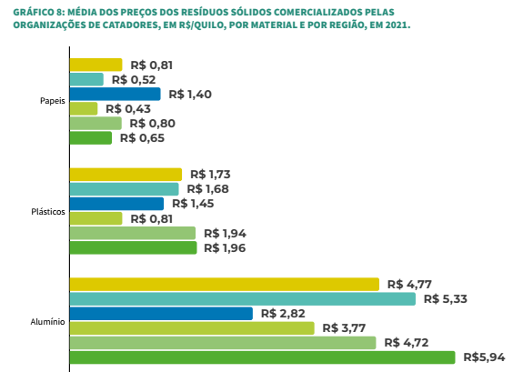
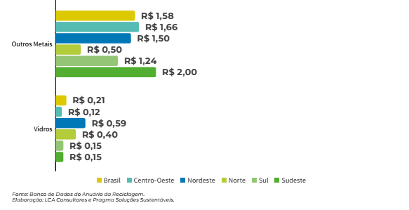
Representatividade do plástico
Por fim, tem-se o preço médio levantado em 2022 por tipo de material e por região.

Slide 24
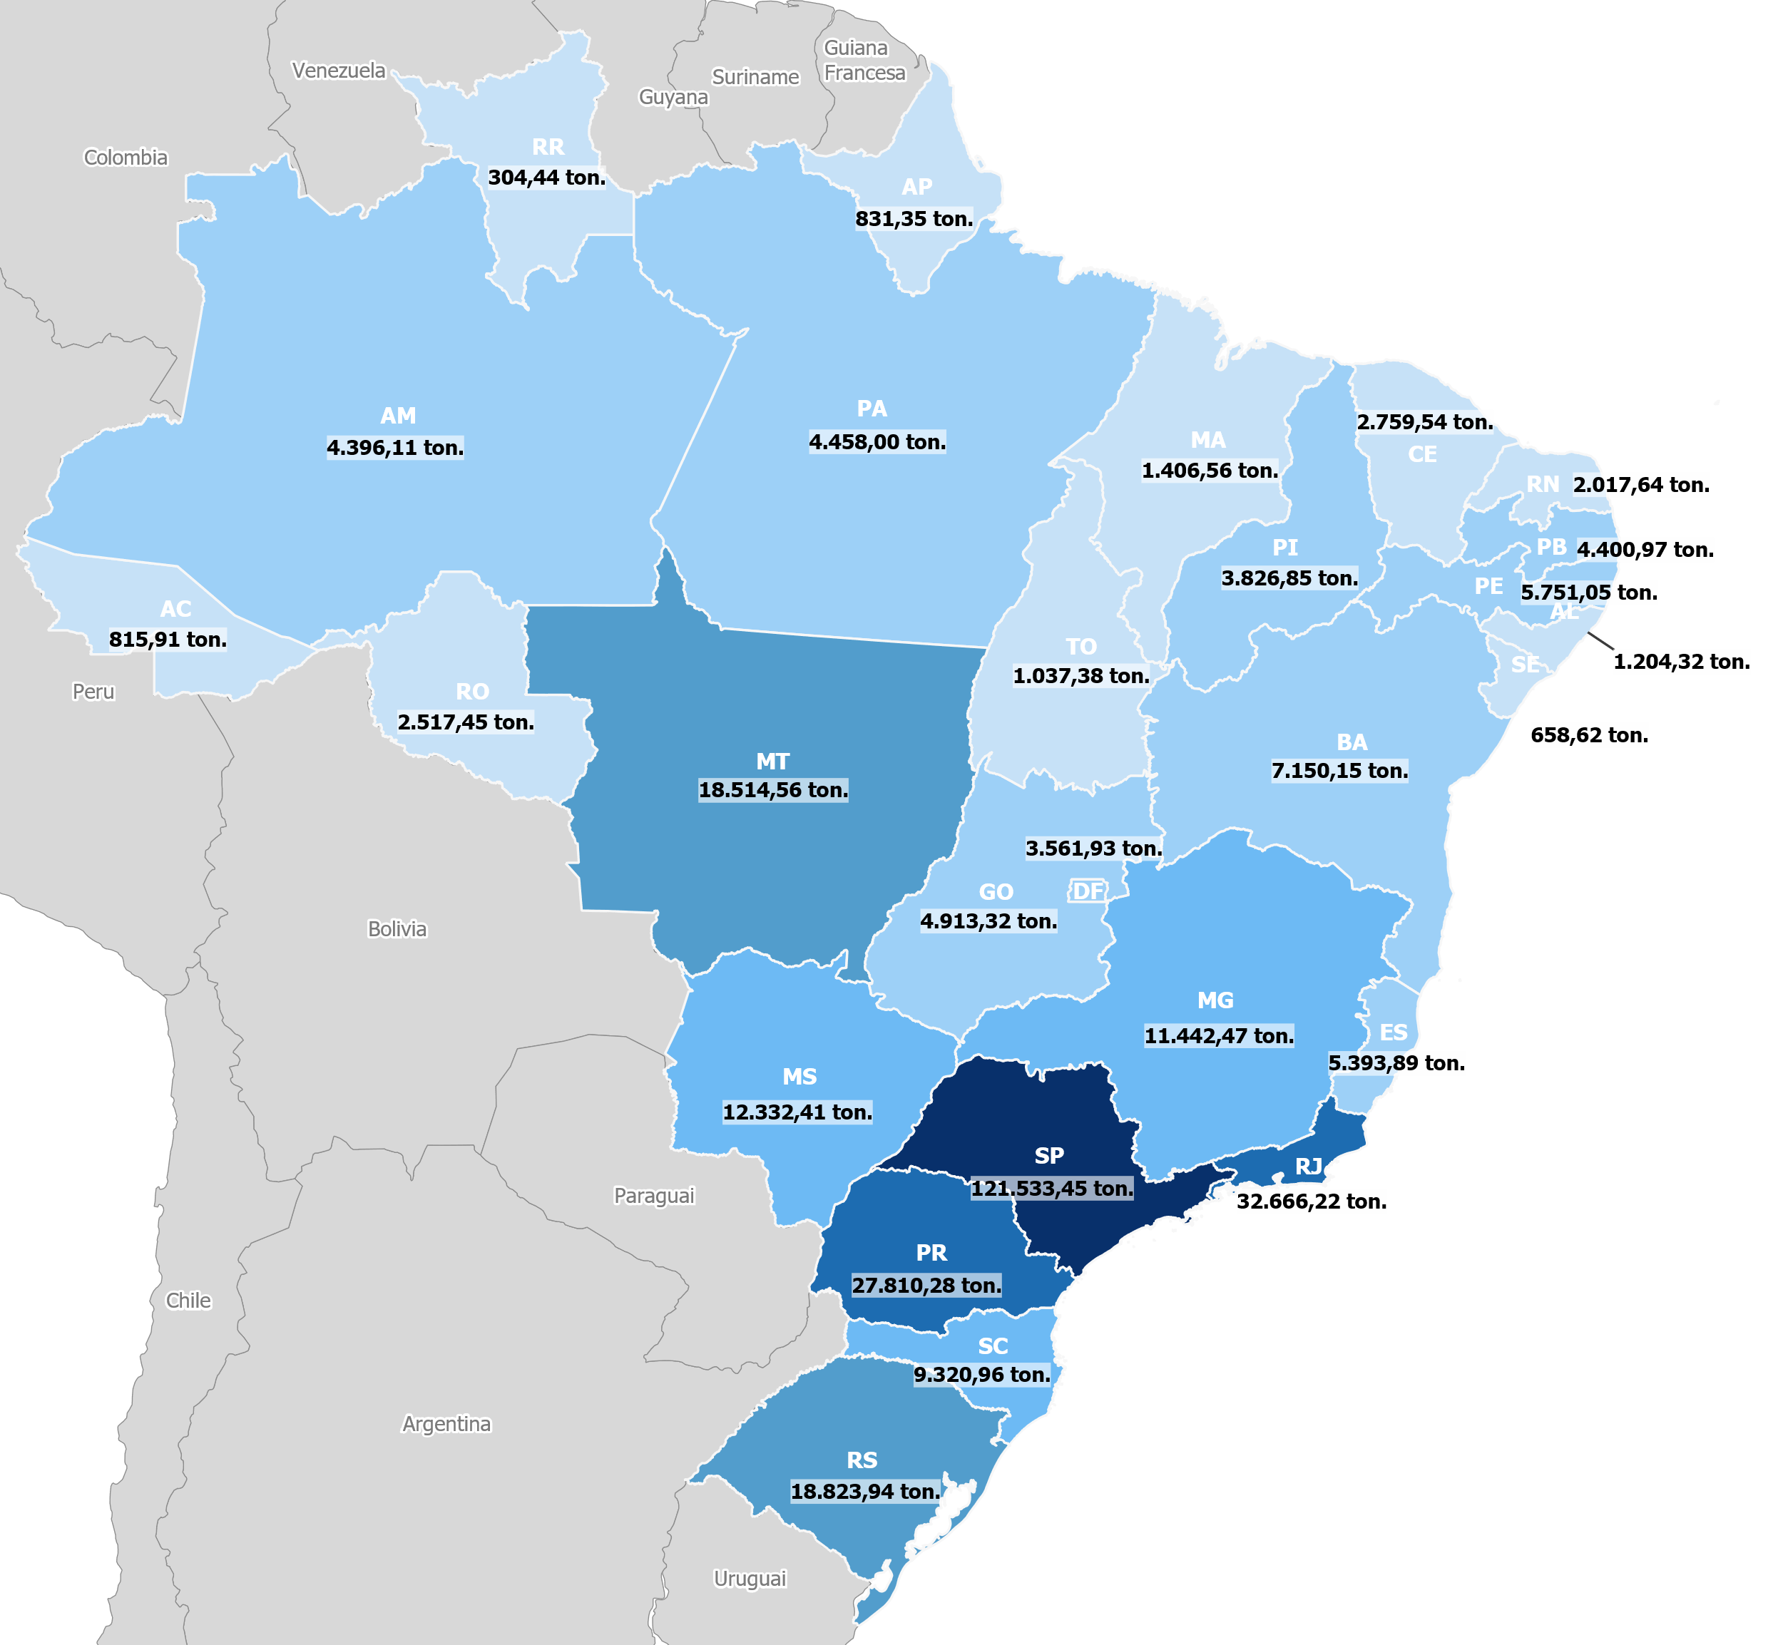
Rastreabilidiade de plásticos pós consumo
Notes:
Leo atualizar esse aqui para massa total de plástico recuperada em cada Estado

Slide 25

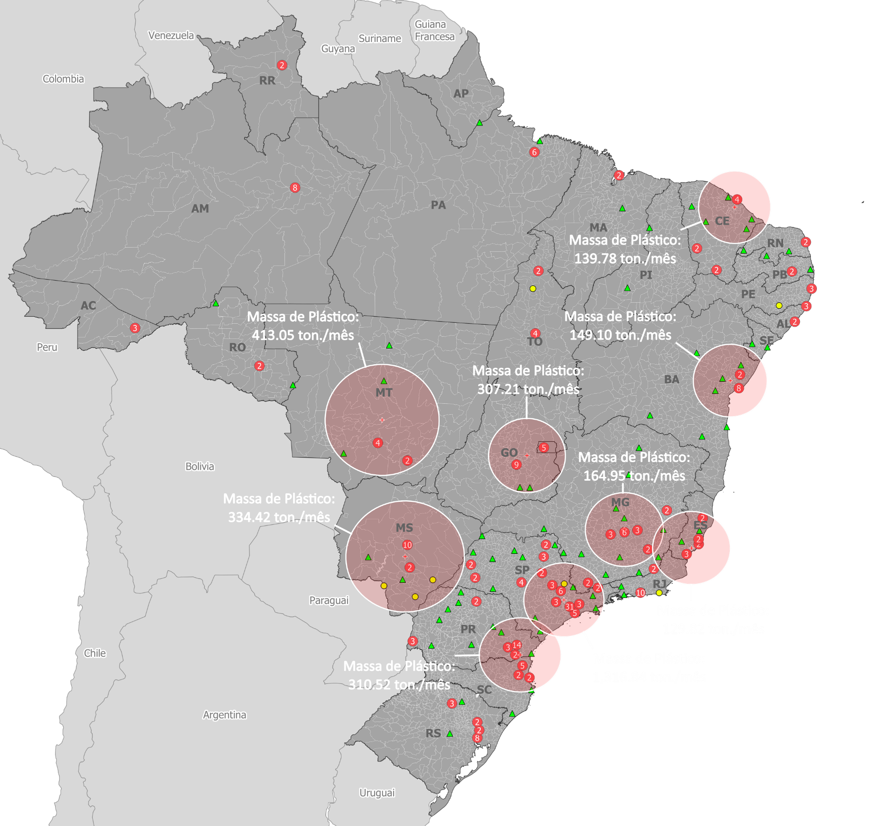
PLÁSTICO

Slide 26
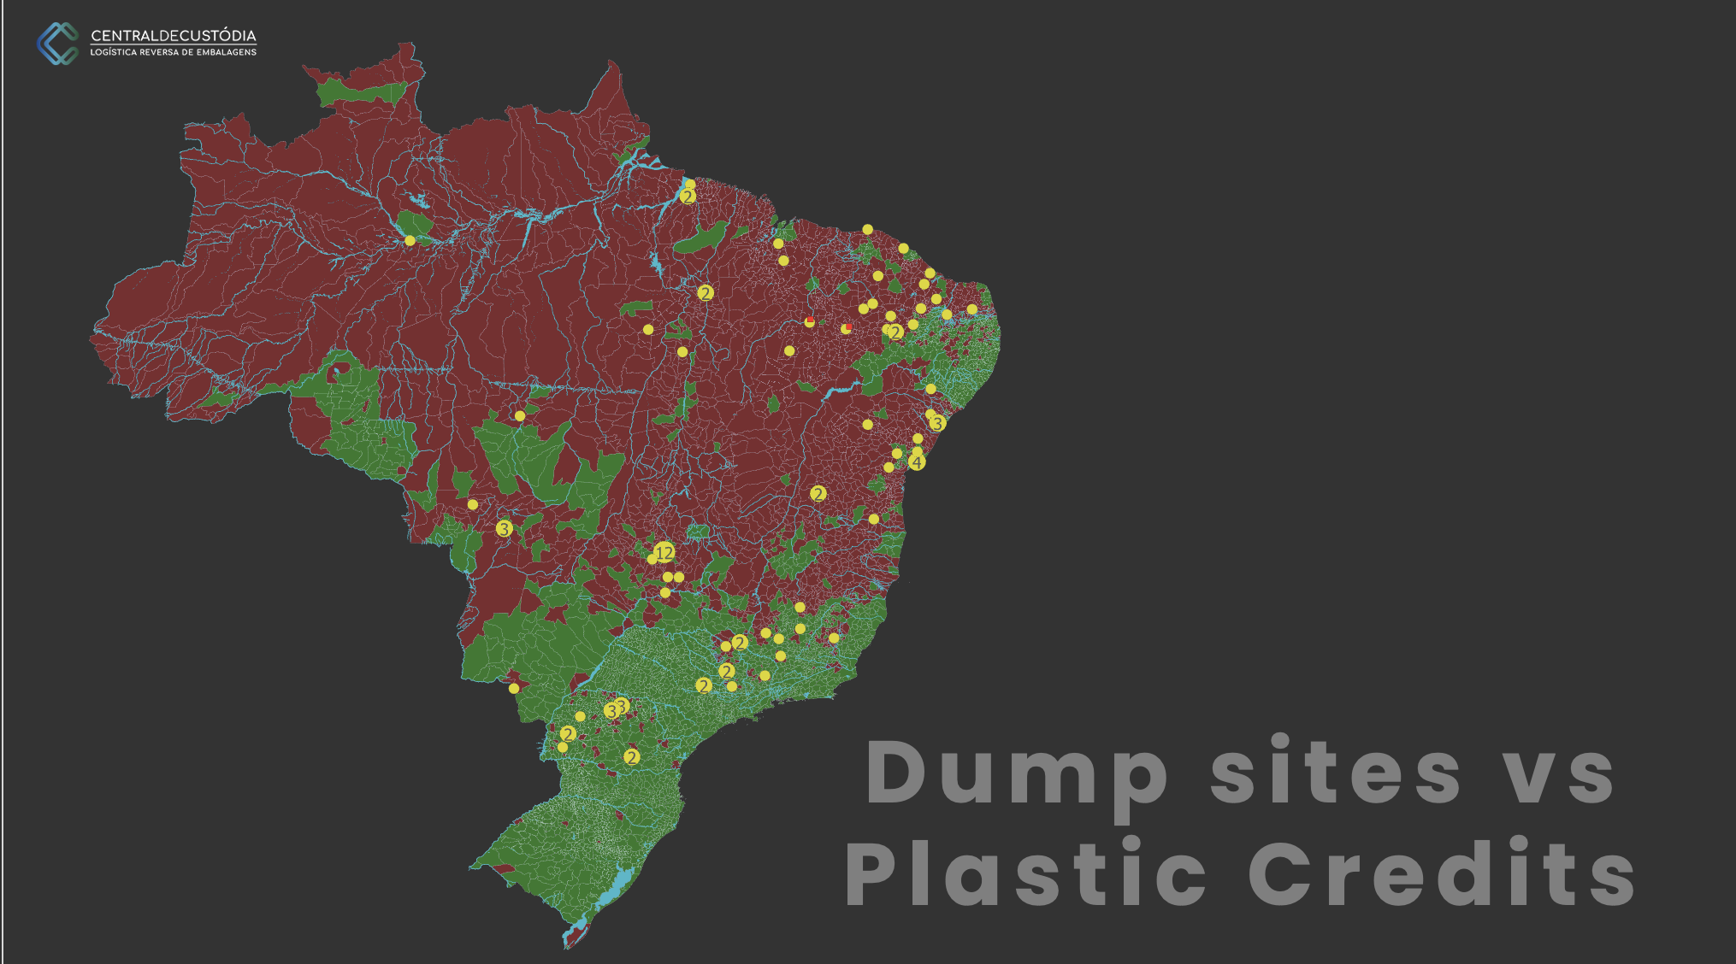
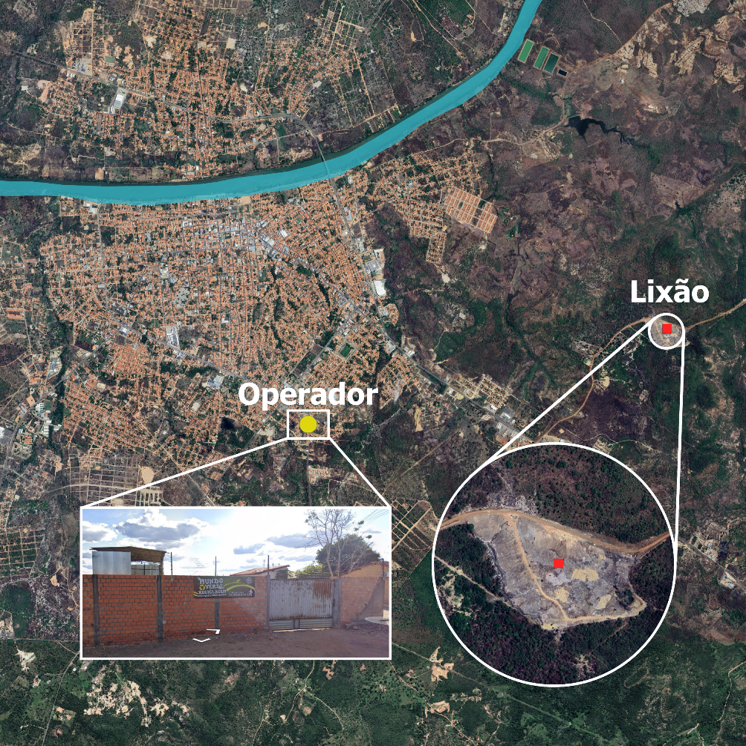
IMAGEM LIXÃO/OPERADOR

Slide 27
Desafios da Logística Reversa e ações do MMA
Implementar Sistema de Monitoramento Nacional: Estabelecimento de parcerias com ABRAMPA e entidades gestoras para a construção do sistema nacional que também atenda aos estados e municípios
Aprimorar sistema de manifesto de transporte de resíduos (MTR) para logística reversa; Fluxos dos Sistemas e Manuais em revisão para desenvolvimento de único MTR
Harmonizar legislações estaduais/municipais: O Departamento de Gestão de Resíduos da SQA está participando e/ou coordenando colegiados como a CISB e o GT de Regionalização que buscam o estreitamento das relações com os estados, especialmente para harmonização das legislações e seus regulamentos com os normativos federais.

Slide 28
Desafios da Logística Reversa e ações do MMA
Regulamentar decreto de crédito de Logística: (Editais de Verificador de Resultados, Entidades Gestoras, Modelos de relatórios, entre outros). Portarias prontas e em fase final de tramitação no MMA visando consulta pública e/ou publicação, ainda em 2023
Revisar instrumentos com metas vencidas: Análises em andamento, com previsão de conclusão até março de 2024
Implementar uma política nacional de Economia Circular: Política Pública em elaboração pelo Governo Federal e participação na Coalizão de Economia Circular para América Latina e o Caribe

Slide 29
POSIÇÃO DA SQA/MMA SOBRE O PL 2524/2022
Favorável ao mérito que traz sinergia com a Política Nacional de Resíduos Sólidos (Lei nº 12.305/2010) e com a Política Nacional do Meio Ambiente (Lei nº 6.938/2010), uma vez que pretende prevenir a poluição causada pelos plásticos, iniciando-se com a sua não-geração.
Com relação ao prazo de 1 ano para o banimento dos plásticos de uso único, art. 5º do PL, entende-se o prazo como bastante exíguo e sugere-se estudos que embasem este e outros prazos trazidos no referido Projeto.

Slide 30
POSIÇÃO DA SQA/MMA SOBRE O PL 2524/2022
Com relação ao art. 6º, sugere-se estabelecer prazo de 7 ou mais anos para sua entrada em vigor e em relação ao seu § 8º entende-se que é necessário prazo para a substituição de rótulos plásticos em garrafas PET.
Quanto aos artigos 13 e 14, há uma concordância quanto à necessidade da pretendida Lei trazer coercitividade aos seus dispositivos, porém, parece um tanto excessivo imputar a mesma sanção àquele que descumpre obrigação relativa à estruturação e implementação de sistema de logística reversa.

Slide 31
POSIÇÃO DA SQA/MMA SOBRE O PL 2524/2022
No que se refere ao art. 15 do PL, a SQA é favorável ao pagamento pelos serviços ambientais prestados por catadores de materiais recicláveis, o que está em consonância com o Decreto nº 11.413/2023.

Slide 32
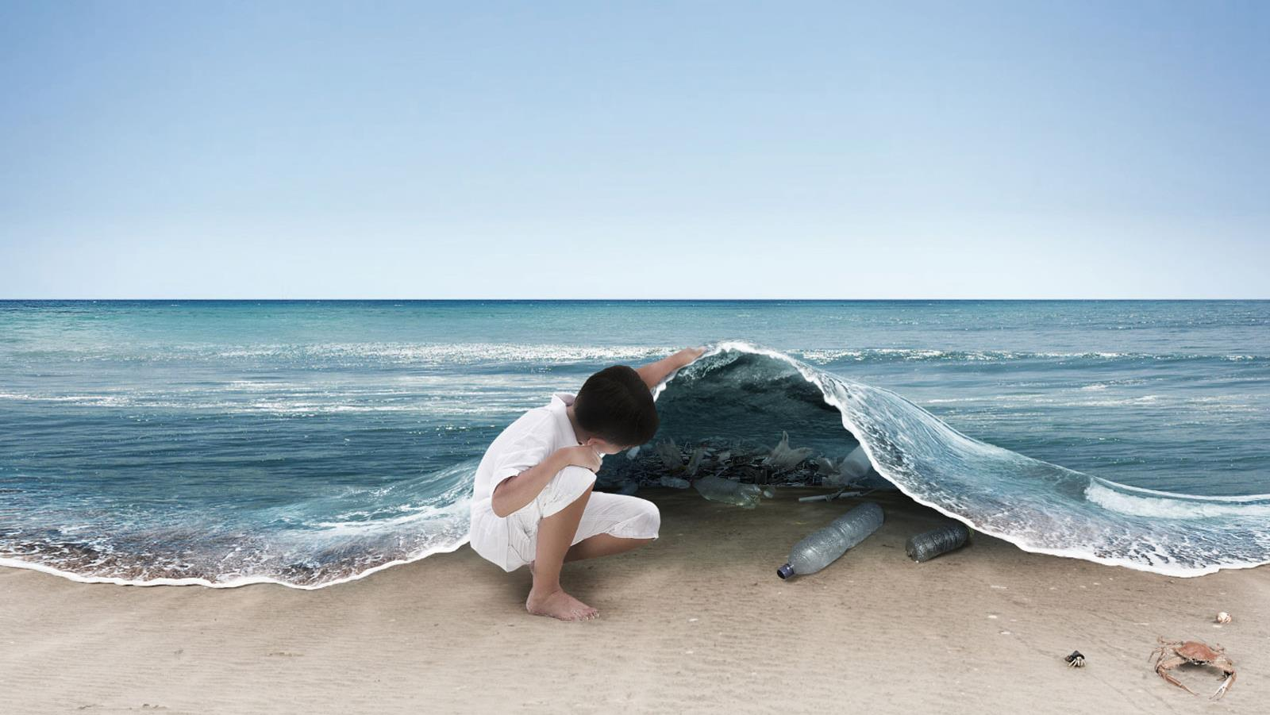


80%
Podemos reduzir em
a poluição plástica até 2040
Com as tecnologias existentes hoje
(PNUMA, 2023)
Ferdi Rizkiyanto
Notes:
A boa notícia é que podemos mudar isso, se começarmos agora.

Slide 33
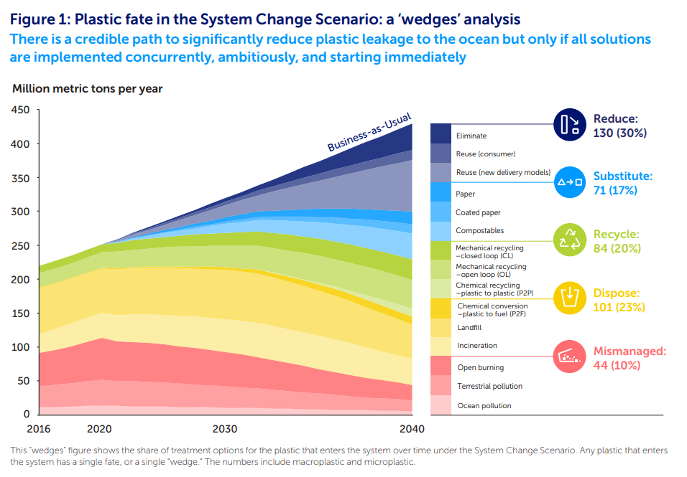
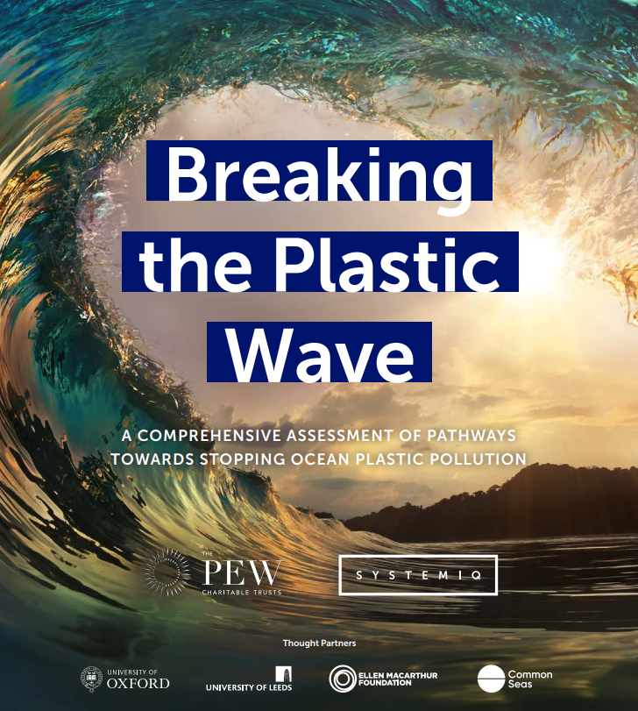

Slide 34
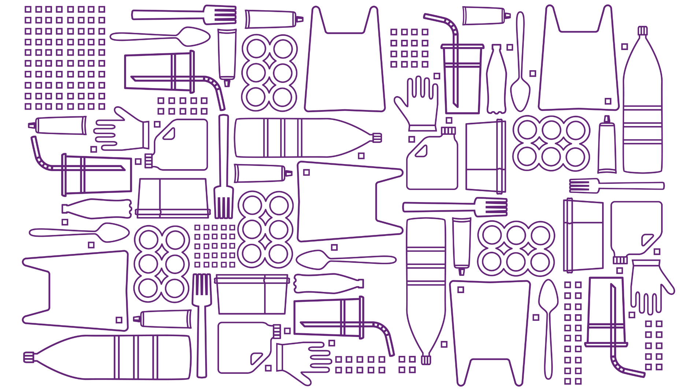




Acabando com a Poluição Plástica
3 MUDANÇAS DE MERCADO
para uma economia circular
Reusar
Reciclar
Reorientar e Diversificar
Marco regulatório e políticas públicas
Notes:
Para acabar com 80% da poluição plástica até 2040, precisamos mudar a maneira como produzimos e consumimos, priorizando o reúso e o retorno das embalagens – afinal, consumimos a embalagem ou o produto? Também precisamos investir para acelerar a reciclagem e alcançar 50% de viabilidade econômica da reciclagem do plástico – hoje, a média é de 21%! E também teremos que usar materiais alternativos ao plástico em algumas situações, quando o impacto for menor. Isso significa implantar uma economia circular do plástico, que começa no design dos produtos, garantindo que o que produzimos pode realmente ser reciclado. Vejamos esse exemplo:

Slide 35

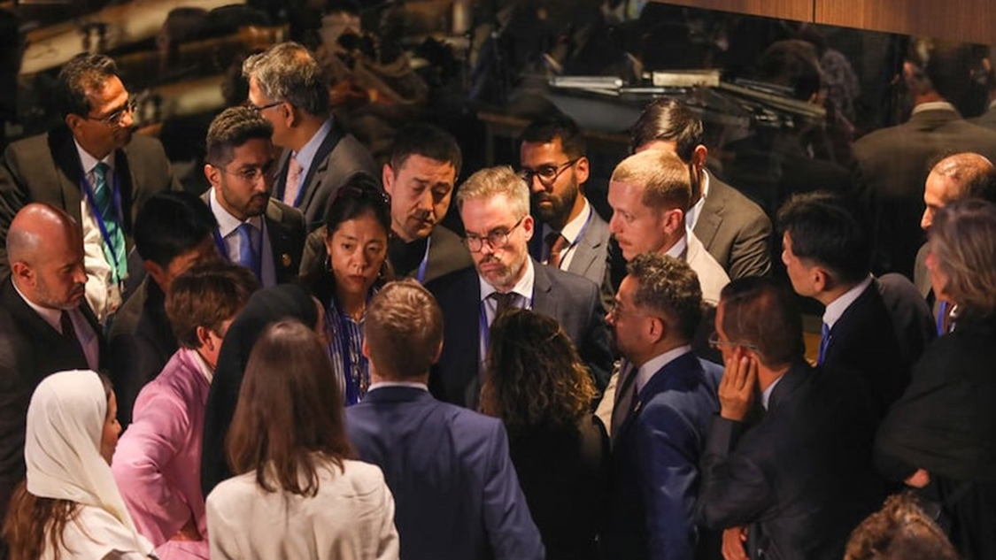


Tratado global sobre plásticos
  UNEA 5.2 - Fevereiro 2022
  INC 1 - Montevideo, novembro 2022
  INC 2 - Paris, maio 2023
  INC 3 - Nairobi, novembro 2023
  INC 4 - Canadá, abril 2024
  INC 5 - Coreia, novembro 2024
Primeiro rascunho DRAFT ZERO
será discutido do INC 3 em Nairobi.

Slide 36
Obrigado!
Adalberto Maluf
Secretário Nacional de Meio Ambiente Urbano
e Qualidade Ambiental
Ministério do Meio Ambiente e Mudança do Clima

